Slide 1
基于Scrapy的模板化爬虫程序管理平台
EasySpider测试需求复评审汇报
小组：H组
组员：赵正阳、郭浩隆、沈一聪、梁远志、宋冰晨
2020.5.29

Slide 2
目 录
1.对B、C组评审结果
2.评审意见反馈
3.有争议问题

Slide 3
对B、C组评审结果
评审对象 | B组 | C组
文档 | 共16个，6个中等、10个轻微 | 共36个，6个严重、16个一般、14个轻微
软件 | 3个 | 22个

Slide 4
对B、C组评审结果
文字格式问题举例
测试用例问题举例
问题位置 | 问题描述 | 严重性 | 处理意见
封面 | 软件需求规格说明书 | 严重 | 应为“软件测试需求规格说明书”
/ | 文档中对英文和数字使用的字体有Arial、等线、新罗马 | 轻微 | 建议统一
目录 | 中文使用字体为等线 | 轻微 | 建议和正文字体统一
问题位置 | 问题描述 | 严重性 | 处理意见
4.2.6、4.2.7、4.2.9、4.2.11 | 异常情况未考虑请求的项目id不属于当前用户的情况（经验证，使用Postman通过在Cookie中设置session模拟登录后可操作任何用户的项目，详见软件问题报告），修改实例和模型的用例可能也存在该问题 | 严重 | 建议修改相关代码逻辑及测试用例
4.2.5 | 异常情况未考虑用户未登录的情况（经验证，未登录时直接访问项目列表页面会返回500，详见软件问题报告） | 一般 | 建议修改相关代码逻辑及测试用例

Slide 5
目 录
1.对B、C组评审结果
2.评审意见反馈
3.有争议问题

Slide 6
文档评审意见统计
评审对象 | D组 | E组
测试需求规格说明书 | 共16个，4个严重、1个普通、11个轻微 | 共13个，5个一般、8个轻微
性能测试报告 | 共1个，1个轻微
被测软件执行结果分析报告 |  | 共2个，2个一般
软件 | 1个 | 2个

Slide 7
文字格式类问题反馈
问题位置 | 问题描述 | 严重性 | 处理结果
5.3重新运行任务 | 序号2 的步骤前方有多余空格 | 轻微 | 接受，已修正
6.1.21账号登录/登出 | 测试过程步骤1“登陆” | 轻微 | 接受，已修正
8.3负载/压力测试 | “50用户并发，，” | 轻微 | 接受，已修正
1.2 测试内容 | 测试需求文档中未提供测试应用网站的链接 | 一般 | 接受，已添加

Slide 8
测试用例类问题反馈
问题位置 | 问题描述 | 严重性 | 处理结果
表6.5及其他多处 | 测试前提已登录，测试过程中依旧需要登录 | 严重 | 接受，涉及的用例前提已删去已登录的限制
表6.9及其他多处 | 测试数据为空 | 普通 | 接受，已补充
表6.31 | 备注中写明测试数据是系统列表中存在节点，是否可以认为测试前提是至少存在一个节点，否则无法测试 | 严重 | 接受，已在前提和约束中补充描述
7.5 | 在测试数据中写了“具有不同长度、大小写字母和字符种类的密码”，但是在步骤描述中只指定了两个不同长度的密码 | 一般 | 接受，已修改

Slide 9
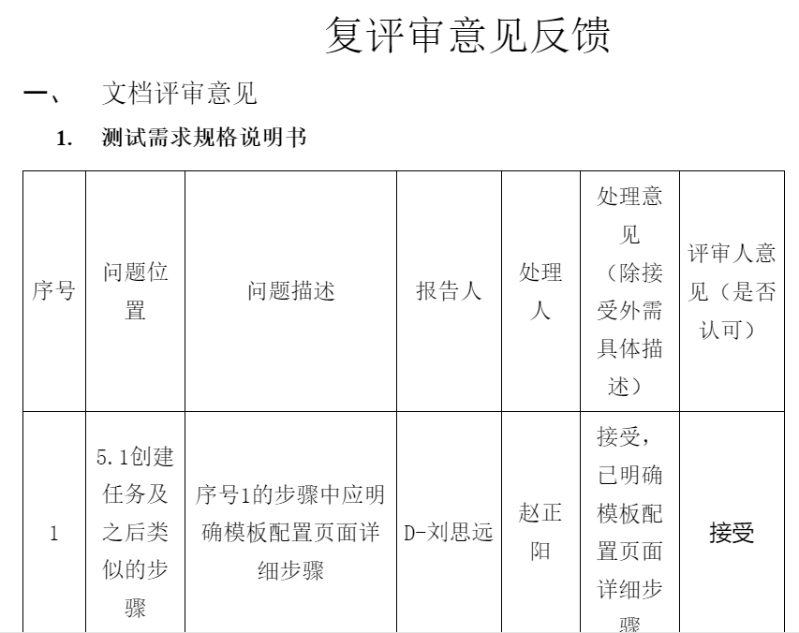
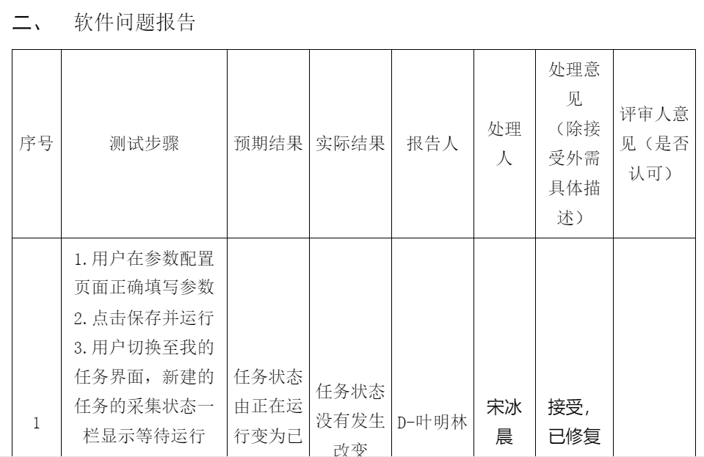
评审意见处理结果
文档意见处理结果 | D组 | E组
接受 | 17 | 13
部分接受 | 0 | 1
拒绝 | 0 | 1
总计 | 17 | 15
软件问题处理结果 | D组 | E组
接受 | 1 | 1
部分接受 | 0 | 0
拒绝 | 0 | 1
总计 | 1 | 2

Slide 10
目 录
1.对B、C组评审结果
2.评审意见反馈
3.有争议问题

Slide 11
争议问题
问题描述/测试步骤 | 预期结果 | 实际结果 | 报告人 | 处理结果 | 评审人意见
保存并启动的预期结果并没有向mongodb添加采集用例 |  |  | E组 | 拒绝，创建任务只在MySQL中增加task和job，不涉及MongoDB | 认可
用户输入表单信息，点击保存并启动按钮 | 如果后端返回成功，页面右上侧弹出任务保存并成功运行的信息，更新最近浏览 | 无响应，点击多次后才跳转 | E组 | 接受，将对相关代码逻辑进行检查 | 认可
点击已完成或已终止任务的查看数据按钮 | 显示预览数据 | 电影模板缺少IMDB链接数据 | E组 | 拒绝，缺少数据是因为豆瓣电影条目本身就没有该条数据 | 认可

Slide 12
谢谢

